Slide 1
第5章 Netty传输功能
5.1 Netty Transport基础
5.2 Netty Transport传输方式
5.3 Netty Transport API
5.4 Netty Transport协议
5.5 小结

Slide 2
5.1 Netty Transport基础
Netty Transport针对JDK的功能进行了升级与整合，我们知道Java NIO（java.nio）与Java OIO（java.oio）各自设计的网络编程API差异很大，所以造成了代码移植的繁琐和难度。
Netty Transport在NIO和OIO的设计上实现了接口API的统一，所以使用Netty框架设计NIO程序时，只需稍作修改就可以移植到OIO程序中。这也是使用Netty Transport的优势之一。

Slide 3
5.2 Netty Transport传输方式
5.2.1 NIO方式
NIO（Non Blocking I/O）是网路传输中最常用的方式，通过选择器提供了完全异步的方式操作所有的I/O。Netty Trasport中的NIO方式通常用在高并发、高连接的场景下，性能十分优异。
Netty Transport的NIO方式是由Netty框架的io.netty.channel.socket.nio包提供支持，是基于Java NIO的java.nio.channels包设计实现的，通过使用选择器作为基础实现。具体实现的功能如下：
l NioServerSocketChannel：用于TCP协议的服务端。
l NioSocketChannel：用于TCP协议的客户端。
l NioDatagramChannel：用于UDP协议。

Slide 4
5.2 Netty Transport传输方式
5.2.2 OIO方式
OIO（Old Blocking I/O）其实就是阻塞I/O操作，是一种面向流的I/O操作。OIO是基于阻塞流为基础实现的同步流操作方式，虽然是老的I/O方案，但还是有一定使用场景的。OIO方式通常使用在需要阻塞I/O、需要低延迟的使用场景，同时该场景为低并发、低连接数的。
Netty Transport的OIO方式是由Netty框架的io.netty.channel.socket.oio包提供支持，是基于java.net包设计实现的，通过使用阻塞流作为基础实现。具体实现的功能如下：
l OioServerSocketChannel：用于TCP协议的服务端。
l OioSocketChannel：用于TCP协议的客户端。
l OioDatagramChannel：用于UDP协议。

Slide 5
5.2 Netty Transport传输方式
5.2.3 Local本地方式
Netty Transport的Local本地方式是由Netty框架的io.netty.channel.local包提供支持，默认实现为LocalChannel。
Local本地传输方式主要用于在JVM虚拟机之间进行本地通信。

Slide 6
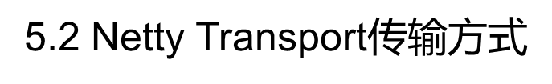
5.2.4 Embedded嵌入方式
Netty Transport的Embedded嵌入方式是由Netty框架的io.netty.channel.embedded包提供支持，默认实现为EmbeddedChannel。
Embedded嵌入传输方式允许嵌入到一个ChannelHandler到另一个ChannelHandler的传输，Embedded方式通常用于测试ChannelHandler的实现。

Slide 7
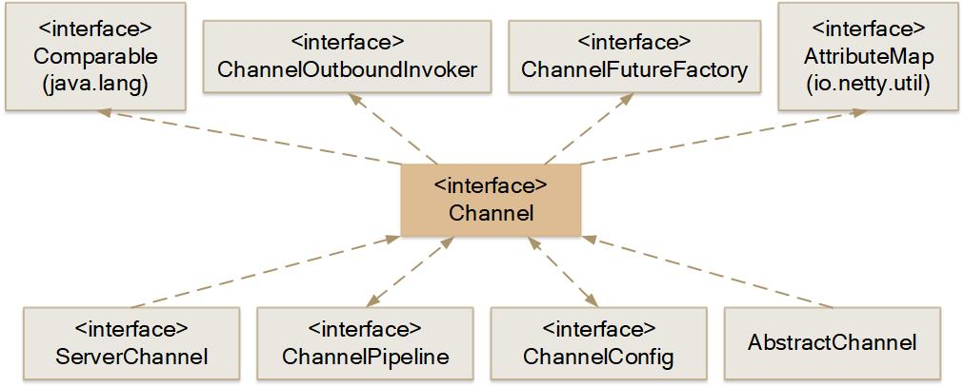
5.3 Netty Transport API
5.3.1 Channel接口原理
Netty Transport API的核心是Channel接口，图5.1展示了Channel接口的层次关系与结构组成。

Slide 8
5.3 Netty Transport API
5.3.2 Channel接口功能
ChannelPipeline接口容纳了使用的ChannelHandler的对象实例，这些ChannelHandler实例将处理通道传递的“入站”数据、“出站”数据以及事件。ChannelHandler实例的实现是允许设计人员改变数据状态和传输数据的。
获取了ChannelHandler后，可以实现一些什么功能呢？下面简单介绍一下。
l 在传输数据的同时，可以将数据从一种格式转换成另一种格式。
l 实现异常通知。
l 当Channel变为active（活动）或inactive（非活动）状态时，获得通知的Channel被注册或注销时将从EventLoop中获得通知。
l 通知用户特定事件。
l 实现了Intercepting Filter（拦截过滤器）设计模式。

Slide 9
5.3 Netty Transport API核心
5.3.3 Channel接口应用实例
下面的代码实例演示了如何写数据到远程已连接的客户端，具体如下：

Slide 10
5.4 Netty Transport协议
5.4.1 NIO传输协议
NIO（Non blocking I/O）传输协议是目前最常用的方式，其通过使用选择器提供了完全异步的方式来进行所有的I/O操作。在前文中讲过，Netty NIO包的全名为io.netty.channel.socket.nio，是基于java.nio.channels的工具包。
在NIO中，可以注册一个通道或获得某个通道的改变状态，通道状态有下面几种改变：
l 一个新的Channel被接受并已准备好。
l Channel连接完成。
l Channel中有数据并已准备好读取
l Channel发送数据出去

Slide 11
5.4 Netty Transport协议
5.4.2 OIO传输协议
OIO（Old Blocking I/O）其实就是阻塞I/O操作，是一种面向流的I/O操作。在Netty框架中，OIO传输协议是一种折中方案的实现。为什么这么讲呢？因为OIO传输协议通过使用了Netty框架的通用API进行访问、但却不是异步方式的，而是构建在java.net阻塞方式上实现的。
看到上面的介绍可能大多数人会认为OIO传输协议没有什么优势，在设计方式上属于比较鸡肋的。不过，任OIO传输协议也是有实实在在的应用场景的。假设设计端口使用阻塞的调用库（如JDBC库），那么其可能不适合非阻塞的。相反的，我们可以在短期内使用OIO传输协议方式，然后移植到纯异步的传输方式上。下面，举一个具体的例子。

Slide 12
5.4 Netty Transport协议
5.4.3 本地传输协议
Netty框架提供的所谓“本地”传输，其实是一种在同一个Java虚拟机内的本地Transport通信，实现了在一个JVM内服务器和客户端之间异步通信的功能。该传输协议支持所有常见的Netty传输API。
在本地传输协议中，与服务器Channel接口关联的SocketAddress不是绑定到一个物理网络地址中，而是在服务器运行时被存储在注册表当中的，当Channel接口关闭时会被注销。
由于本地传输方式不是真正意义上的网络通信，其是不能与其他传输方式实现互操作的。因此，客户端是希望连接到使用本地传输的的服务器时，要注意正确的用法。除了这条限制，Netty本地传输协议在使用上与其他传输协议是基本相同的。

Slide 13
5.4 Netty Transport协议
5.4.4 内嵌传输协议
Netty框架中还提供了一种内嵌传输协议，该协议方式可以实现嵌入ChannelHandler对象实例到其他ChannelHandler对象实例的传输方式。使用内嵌传输协议就好比使用辅助类，增加了非常灵活性的应用方法，可以实现与ChannelHandler的互动。
Netty内嵌传输协议通常用于测试ChannelHandler的实现，也可用于将功能添加到现有的ChannelHandler中而无需更改代码。内嵌传输方式的关键是Channel接口的实现，该接口称为EmbeddedChannel。

Slide 14
5.5 小结
本章主要介绍了关于Netty传输方面的内容。具体包括传输是如何实现和使用的、传输方式有哪些、Netty Transport API实现、以及Netty Transport协议等方面的内容。

